Slide 1
Nguyễn Mạnh Hùng – 0944 200 489

Slide 2
NỘI DUNG
I. ÔN TẬP KIẾN THỨC
II. DAX MEASURE, CALCULATED COLUMN VS MEASURE
III. CƠ BẢN VỀ VISUAL. VISUAL CONCEPTS
IV. 1 SỐ KỸ THUẬT KHI LÀM VIỆC VS VISUALIZATION
IV. HƯỚNG DẪN THỰC HÀNH, HỎI ĐÁP

Slide 3
Ôn tập kiến thức
So sánh việc tạo Calculated column ở DAX với tạo column trong Power Query
Hàm DAX có phân biệt hoa thường không?
Có thể tạo 1 Relationship trên nhiều column được không, có tạo được nhiều Relationship giữa 2 table không?
1
ÔN TẬP KIẾN THỨC

Slide 4
Mục tiêu buổi học
Tìm hiểu Date Time Dimension
Ý nghĩa, vai trò của Date time Dimension
Các cách tạo Date time Dimension
Thực hành 1 số hàm tính toán measure trên DAX
Các hàm Aggregate thông dụng (SUM, AVERAGE..)
Hàm CALCULATE, FILTER
Hàm Time Intelligent Formula (NEXTDAY, NEXTMONTH…)
Làm quen với Report View, Visual
Các khái niệm, UI
Tooltips, Interaction
Drill up, drill down, hiearachy
Formatting Conditional
Filter Type
Data color
Chart Formatting
…….
2
MỤC TIÊU BUỔI HỌC

Slide 5
Date Time Dimension
Phân tích dữ liệu theo nhiều chiều, thuộc tính của Date (Ví dụ theo quý, năm…)
Sử dụng chung nhiều Fact
Sử dụng phân tích Time intelligent trong Power BI
https://docs.microsoft.com/en-us/power-bi/guidance/model-date-tables
3
CƠ BẢN VỀ DAX

Slide 6
Date Time Dimension
Dim_Date = ADDCOLUMNS (
CALENDAR ( DATE ( 2015, 01, 01 ), DATE ( 2030, 12, 31 ) ),
"Year", YEAR ( [Date] ),
"MonthNo", MONTH ( [Date] ),
"QuaterNo", QUARTER ( [Date] ),
"DayNo", DAY ( [Date] ),
"MonthName (Full)", FORMAT ( [Date], "mmmm" ),
"MonthName (Short)", FORMAT( [Date], "mmm"),
"YearMonth", VALUE ( FORMAT ( [Date], "yyyymm" ) ),
"DateKey", VALUE ( FORMAT ( [Date], "yyyymmdd" ) ),
"Weekday", VALUE ( FORMAT ( [Date], "w" ) ),
"WeekdayName", FORMAT ( [Date], "dddd" ),
"isWeekend",
SWITCH (
VALUE ( FORMAT ( [Date], "w" ) ),
1, "Weekend",
7, "Weekend",
"Weekday"
)
)
3
CƠ BẢN VỀ DAX

Slide 7
1 SỐ HÀM DAX CƠ BẢN- MEASURE
Aggregate Function: Hàm dùng để gom nhóm, tính toán nhiều dòng dữ liệu thành 1 dữ liệu tổng hợp
Average
Minimum
Maximum
Sum
…
3
CƠ BẢN VỀ DAX

Slide 8
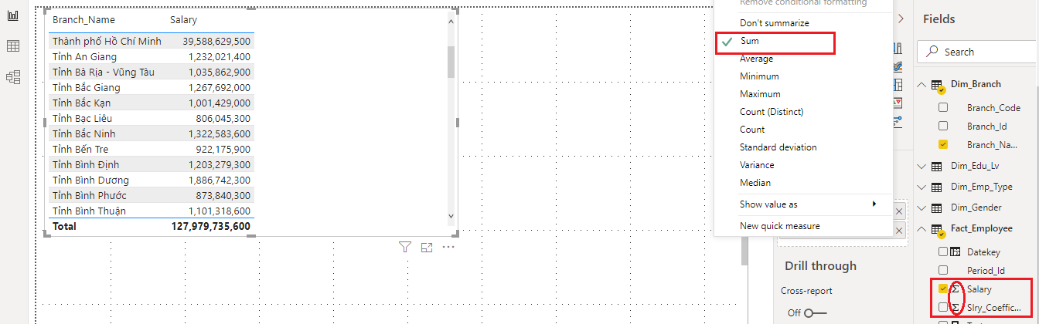
IMPLICIT MEASURE
Context filter: Filter, Group dữ liệu theo ngữ cảnh trong Visual (Giá trị measure phụ thuộc vào từng loại Dim kéo vào Visual)
Implicit measure: Measure load trực tiếp từ column trên Fact Table
Ví dụ: Fact_Population.Population, Fact_Employee.Salary…
Nhược điểm: Không đa dạng, bị giới hạn ngữ cảnh sử dụng…
3
CƠ BẢN VỀ DAX

Slide 9
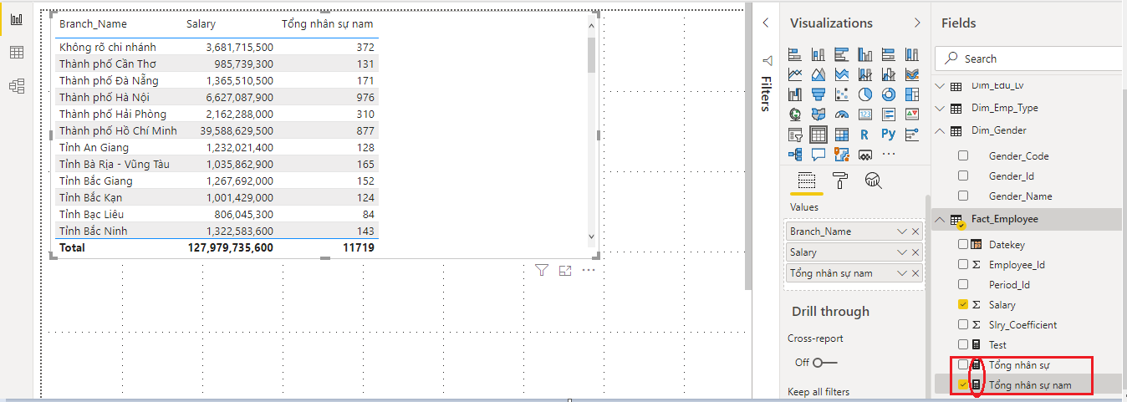
EXPLICIT MEASURE
Explicit measure: Sử dụng DAX tạo các chỉ tiêu khác liên quan
Ví dụ:
[Tổng nhân viên] = Count (Fact_Employee[Employee_Id])
[Tổng nhân viên nam] = CountX (Filter (Fact_Employee, Dim_Gender[Gender_Id] = 1, Fact_Employee[Employee_Id]
[Tổng nhân viên n] = CountX (Filter (Fact_Employee, Dim_Gender[Gender_Id] = 1, [Tổng nhân viên])
3
CƠ BẢN VỀ DAX

Slide 10
1 SỐ HÀM DAX CƠ BẢN- MEASURE
SUM, COUNT….
CALCULATE – SUM
CALCULATE – SUM – FILTER
PREVIOUSMONTH/PREVIOUSQUARTER/PREVIOUSYEAR
SAMEPERIODLASTYEAR
4
CƠ BẢN VỀ DAX

Slide 11
1 SỐ HÀM DAX CƠ BẢN- MEASURE
Tạo chỉ tiêu tổng số nhân viên
COUNT(Fact_Employee[Employee_Id])
Tạo chỉ tiêu tổng lương
=>SUM(Fact_Employee[Salary])
Tạo chỉ tiêu tổng số nhân viên Nam
=>COUNTX(FILTER(Fact_Employee, Fact_Employee[Gender_Id] = 1), Fact_Employee[Employee_Id])
CALCULATE – SUM
CALCULATE – SUM – FILTER
PREVIOUSMONTH/PREVIOUSQUARTER/PREVIOUSYEAR
SAMEPERIODLASTYEAR
4
CƠ BẢN VỀ DAX

Slide 12
1 SỐ HÀM DAX CƠ BẢN- MEASURE
5
CƠ BẢN VỀ DAX

Slide 13
SO SÁNH CALCULATED COLUMN VS MEASURE
6
CALCULATED COLUMN | MEASURE
Giá trị được tính toán dựa trên thông tin của từng dòng dữ liệu (Row by row- Row context) | Dữ liệu tính toán các cột chỉ tiêu, tùy biến theo ngữ cảnh trong visual (Filter Context)
Tường minh thêm giá trị, thêm cột vào table trong model => Tăng kích cỡ pbix file size | Không thêm giá trị “nhìn thấy” Trên Table trong Model => Không tang kích cỡ pbix file size
Được tính toán lại mỗi lần Refresh lại dữ liệu từ nguồn | Được tính toán mỗi khi ngữ cảnh trong visual thay đổi (Filter Context thay đổi)
Dữ liệu là bất kỳ kiểu số liệu nào DAX hỗ trợ | Dư liệu luôn là kiểu số (Whole Number, Decimal Number)
Được sử dụng trong: Rows, Columns, Slicer or Filter | Luôn luôn được sử dụng trong Values của visual.
CƠ BẢN VỀ DAX

Slide 14
Power BI Desktop Workflow
6
Data Preparation
Data Connector
Query Editor
Data Modeling
Power BI Desktop Workflow
Data View
Relationship View
Data Visualization
Report View

Slide 15
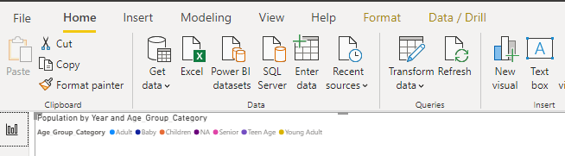
Report View
Ribbon Taskbar: Thanh công cụ chứa các tab chức năng
Home
Insert
Modeling
View
Format
Data Drill
7
Report View

Slide 16
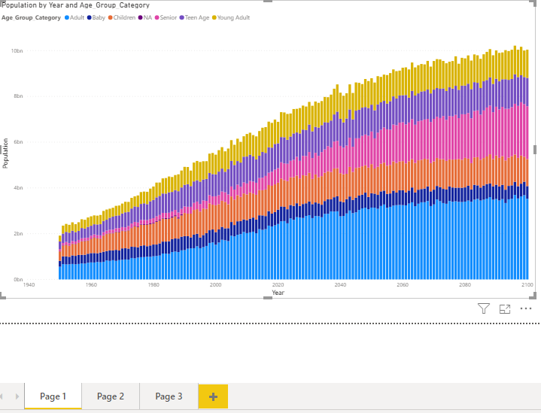
Report View
Main : Khu vực design báo cáo, visual
Mỗi Page chứa nhiều visual item
Có thể nhiều page
8
Report View

Slide 17
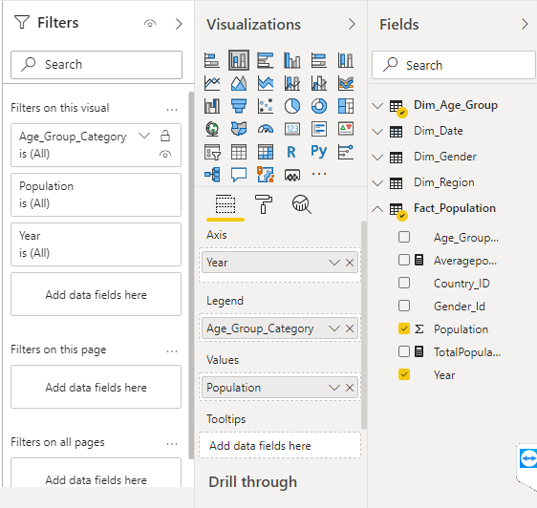
9
Report View
Filter panel: Lọc dữ liệu báo cáo
Visualizations: Chứa các loại visual, table, chart….
Fields: Danh mục các Dim, Fact, chiều chỉ tiêu để kéo vào báo cáo
RE[PRT VIEW

Slide 18
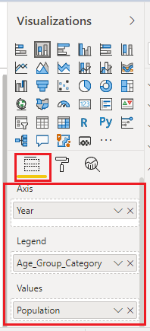
10
Visualization
Field tab: Add các chiều, measure vào báo cáo, visual
Axis: Kéo chiều phân tích theo trục ngang (Kéo dimension vào)
Legend: Phân tích chi tiết theo chiều nào đó (Kéo dimension vào)
Values: Kéo measure cần phân tích vào
Format: Formatting visual
VISUALIZATION

Slide 19
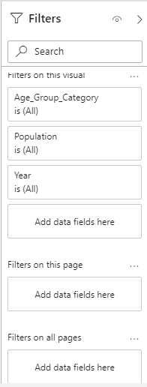
11
Filters
Filter on this visual: Chỉ filter trên visual hiện tại
Filter theo các cột trong visual
Add data fields here: Add thêm các cột ngoài visual
Filter on this page: Chỉ filter trong page hiện tại
Filter on all pages: Filter trên tất cả các page
FILTER

Slide 20
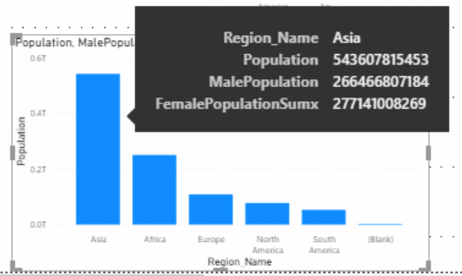
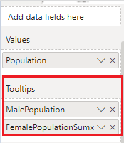
Tooltips
Hiển thị thêm thông tin khi di chuột trong biểu đồ
Mặc định các thông tin trong Axis, Legend, Value sẽ được hiển thị
12
TOOLTIPS

Slide 21
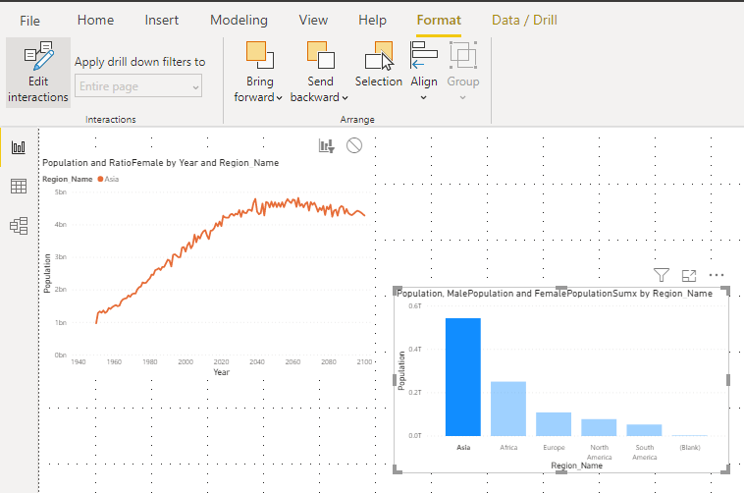
Interaction
Tương tác, Filter giữa các visual trong Page
tượng
13
Chọn đối tượng trên 1 visual => Tự động filter trên visual khác
Format => Edit Interaction: Thay đổi hành vi filter, tương tác giữa các visual
INTERACTION

Slide 22
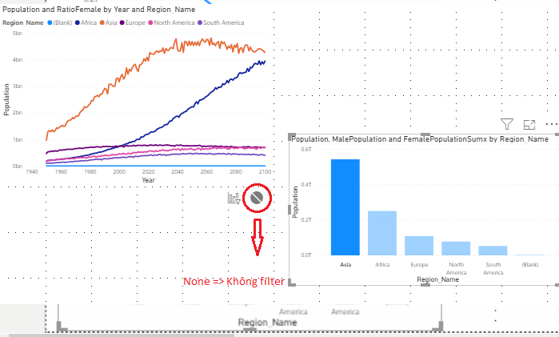
Interaction
Tương tác, Filter giữa các visual trong Page
14
None: Không filter khi chọn đối tượng trên visual khác
Filter
INTERACTION

Slide 23
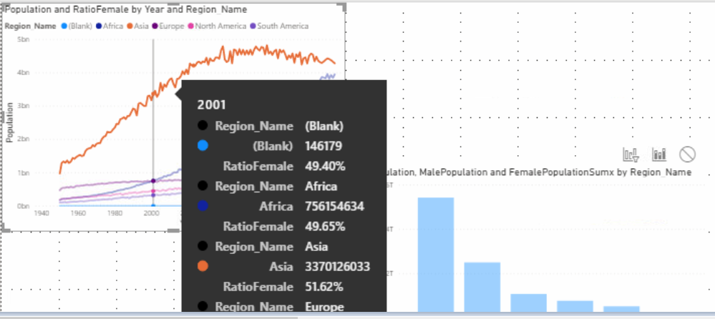
Interaction
Tương tác, Filter giữa các visual trong Page
15
None: Không filter khi chọn đối tượng trên visual khác
Filter
Highlight
INTERACTION

Slide 24
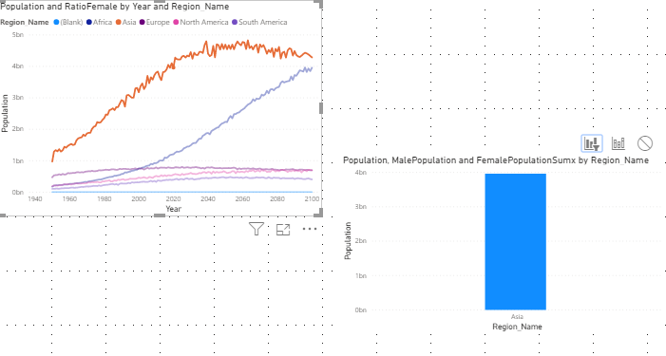
Interaction
Tương tác, Filter giữa các visual trong Page
16
None: Không filter khi chọn đối tượng trên visual khác
Filter
Highlight
INTERACTION

Slide 25
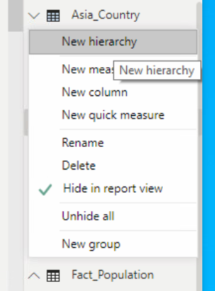
Hierarchy, Dimension Hiearachy
Hierarchy level
Drill up, drill down: Phân tích tổng hợp, chi tiết
Tạo Hierarchy trong Dimension table
Chuột phải vào column level cao nhất (Ví dụ Region_Name) => New hierarchy
Kéo các column level còn lại vào
Hierarchy đã tạo
17
HIERARCHY

Slide 26
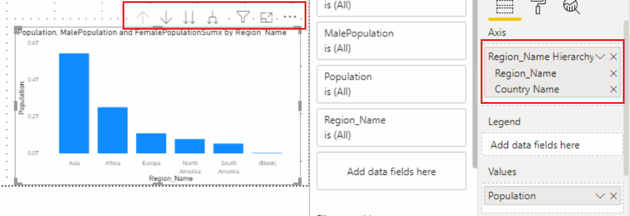
Hierarchy, Dimension Hiearachy
Go to next level in hierarchy: Trỏ tới level chi tiết tiếp theo
Expand all down one…: Trỏ tới level thấp nhất
Drill up: Trỏ tới level cao hơn
Turn on Drill Mode
18
HIERARCHY

Slide 27
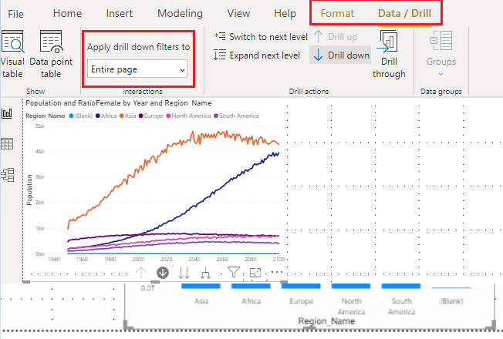
Hierarchy, Dimension Hiearachy
Go to next level in hierarchy: Trỏ tới level chi tiết tiếp theo
Expand all down one…: Trỏ tới level thấp nhất
Drill up: Trỏ tới level cao hơn
Turn on Drill Mode
19
HIERARCHY

Slide 28
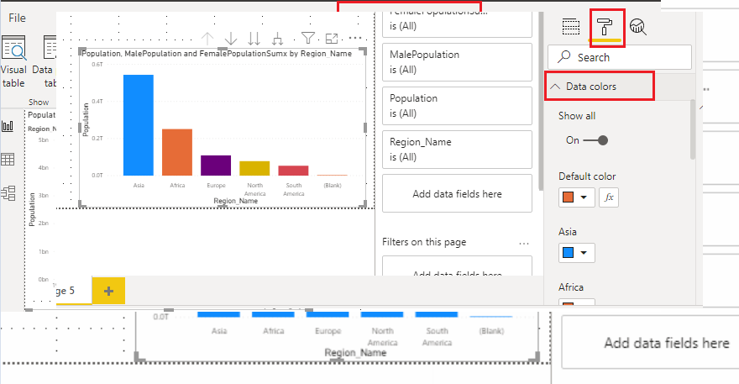
Data Color, Conditional Formatting
Formatting => Data Colors
20
FORMATTING

Slide 29
Data Color, Conditional Formatting
Formatting => Data Colors
21
FORMATTING

Slide 30
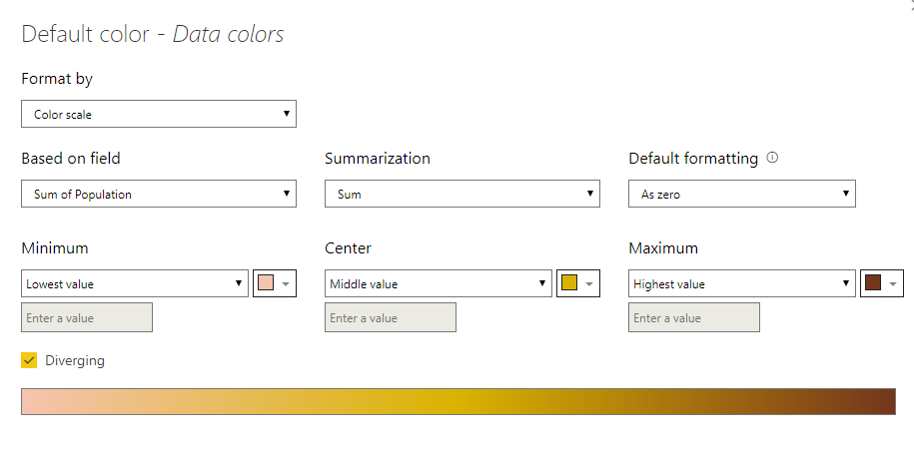
Data Color, Conditional Formatting
Formatting => Data Colors => Conditional Formatting
22
FORMATTING

Slide 31
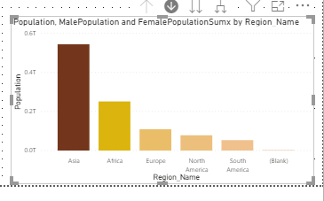
Data Color, Conditional Formatting
Formatting => Data Colors => Conditional Formatting
23
FORMATTING

Slide 32
Nguyễn Mạnh Hùng – 0944 200 489

